Slide 1

DOCENTE:
Mg. Palomino Iriarte, Edwin
PROPUESTA DE
CASA DOMOTICA
2025

Slide 2
INTEGRANTES
Reyes Vicente, Bruno Santiago
Chavez Mejia, Gianmarco Crasso
Sanchez Rios, Jheremy Ayrton Sergio
Vega Romero, Gerardo David
CURSO:
Arquitectura de Computadoras

Slide 3

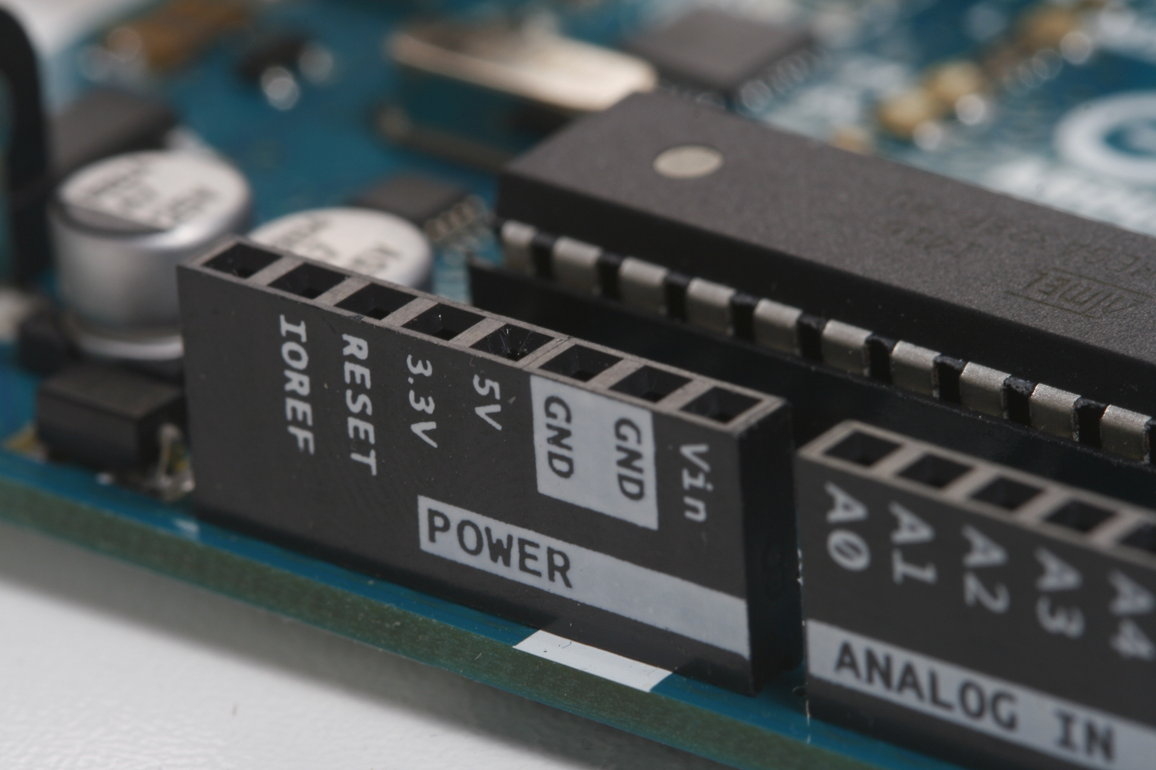
GRUPO 6
INTRODUCCIÓN
La automatización del hogar, también conocida como domótica, ha emergido en las últimas décadas como una solución tecnológica integral orientada a mejorar la calidad de vida dentro del entorno doméstico. Esta tecnología integra sensores, actuadores y sistemas de control que permiten monitorear y gestionar de manera remota o automática diversas funciones del hogar, como la iluminación, seguridad, ventilación, entre otros.

Slide 4
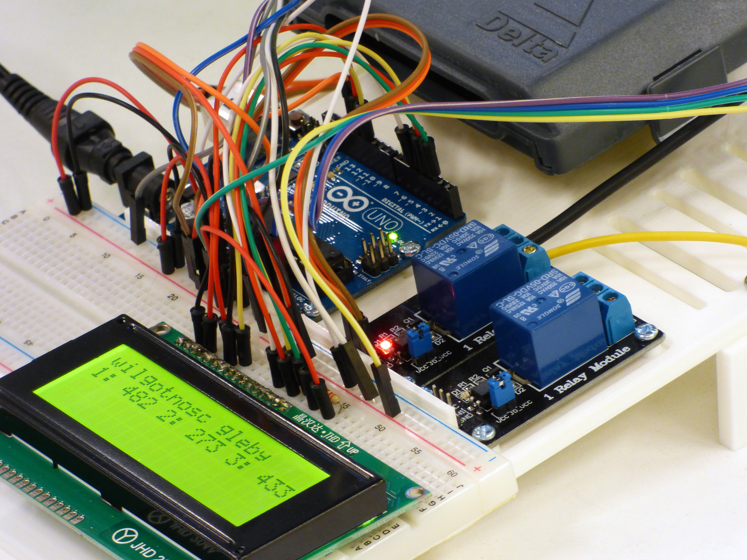
GRUPO 6
MARCO TEÓRICO
La domótica es la integración de tecnologías orientadas al control automatizado de diversas funciones dentro de una vivienda, como la iluminación, la climatización, la seguridad y la gestión energética.
Arduino es una plataforma de desarrollo electrónico basada en hardware libre que permite crear prototipos de forma rápida y flexible.

Slide 5



PROBLEMÁTICA
Con el aumento del consumo energético residencial y la creciente necesidad de seguridad en los hogares, surge la necesidad de implementar soluciones tecnológicas que respondan eficazmente a estos desafíos.
Problemas detectados:
Consumo excesivo e innecesario de electricidad.
Costos elevados en las facturas de servicios básicos.
Falta de un sistema de control remoto eficiente.
Ausencia de sensores de detección de humo o gases inflamables.
Riesgos potenciales para la salud y seguridad de los residentes.

Slide 6

La iniciativa “Casa Domótica con Arduino” surge como una respuesta concreta a las limitaciones mencionadas.
JUSTIFICACIÓN Y RESPUESTA A LA PROBLEMÁTICA
A partir del análisis de distintas fuentes académicas y proyectos previos, se identificó que la implementación de sensores inteligentes conectados a una placa Arduino permite crear un sistema eficaz, económico y flexible para automatizar las funciones clave del hogar.
El sistema permitirá:
Detectar movimientos sospechosos o presencias en zonas sensibles.
Regular automáticamente la iluminación según condiciones de luz natural.
Alertar ante la presencia de humo o gases peligrosos.
Activar ventiladores o sistemas de aire acondicionado según temperatura.
Integrar todos los sensores en una arquitectura de fácil mantenimiento y expansión

Slide 7

OBJETIVOS ESPECÍFICOS
OBJETIVO GENERAL
Detectar presencia humana mediante sensores de movimiento (PIR) y activar iluminación o alarmas de seguridad.
Medir la intensidad de luz con un sensor LDR y automatizar el encendido de luces artificiales según la iluminación ambiental.
Identificar distancias y obstáculos con un sensor ultrasónico para posibles aplicaciones en puertas automáticas o sistemas antirrobo.
Detectar humo y gases inflamables con sensores MQ-2 y emitir alertas en caso de riesgo.
Monitorear temperatura y humedad con sensores DHT11 y gestionar la ventilación o climatización del ambiente.
Desarrollar un sistema de automatización doméstica basado en la plataforma Arduino, que permita monitorear y controlar en tiempo real diversas condiciones del hogar mediante sensores inteligentes, contribuyendo a la mejora de la seguridad, la eficiencia energética y el confort.

Slide 8

LIMITACIONES DEL SISTEMA
En el caso de los sensores PIR, pueden generarse falsas alarmas por el movimiento de mascotas o fuentes de calor, lo que podría afectar la confiabilidad del sistema si no se aplican filtros o calibraciones adecuadas.
Aunque se utilizan componentes de bajo costo, la instalación y el mantenimiento del sistema requieren conocimientos básicos de electrónica y programación, lo que podría representar una barrera para usuarios sin formación técnica.
DEPENDENCIA ENERGÉTICA:
ALCANCE LOCAL:
El funcionamiento del sistema está condicionado al suministro eléctrico. Ante un corte de energía, los sensores y el controlador dejarán de operar, a menos que se implemente un sistema de respaldo.
FALSAS DETECCIONES:
El sistema básico, en su versión actual, no incluye comunicación inalámbrica con dispositivos móviles ni almacenamiento de datos. Esto limita el control remoto y el análisis histórico de información, aunque puede ser solucionado en versiones futuras mediante módulos Wi-Fi o Bluetooth.
MANTENIMIENTO Y CONOCIMIENTOS TÉCNICOS:

Slide 9
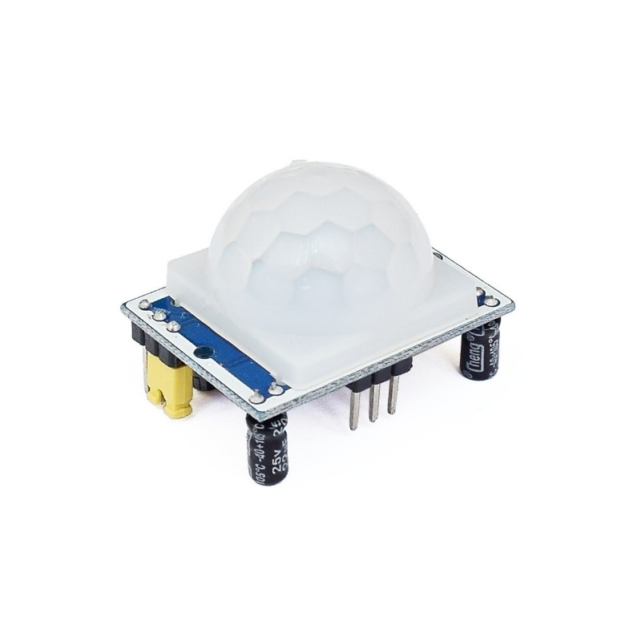
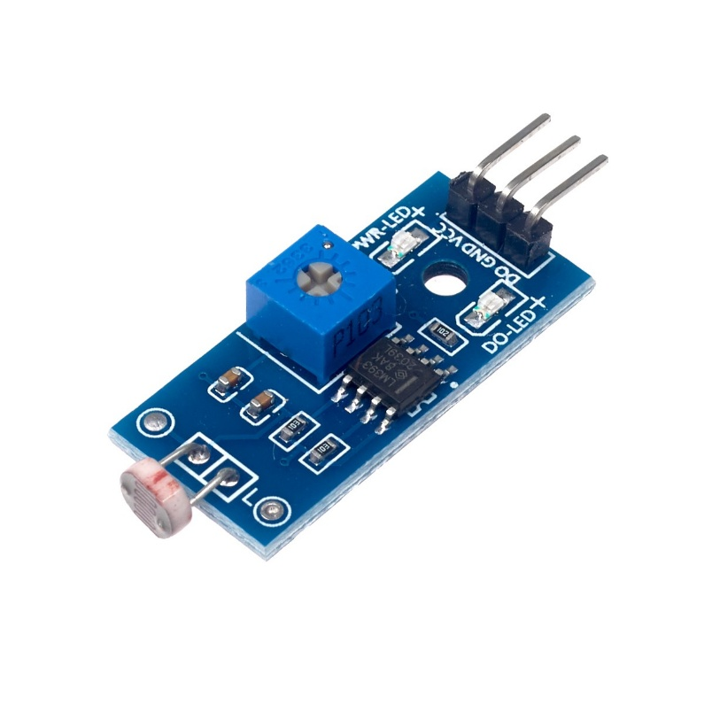
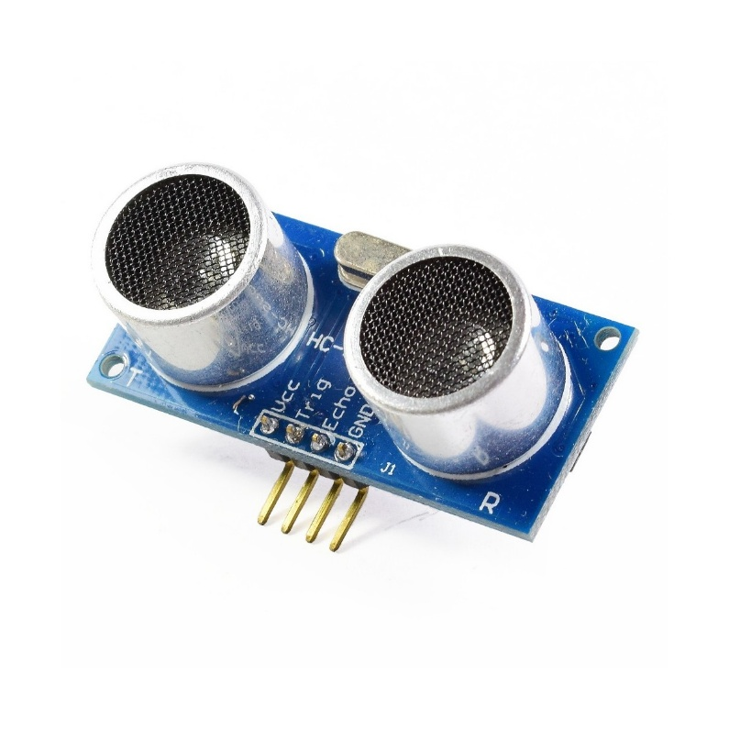
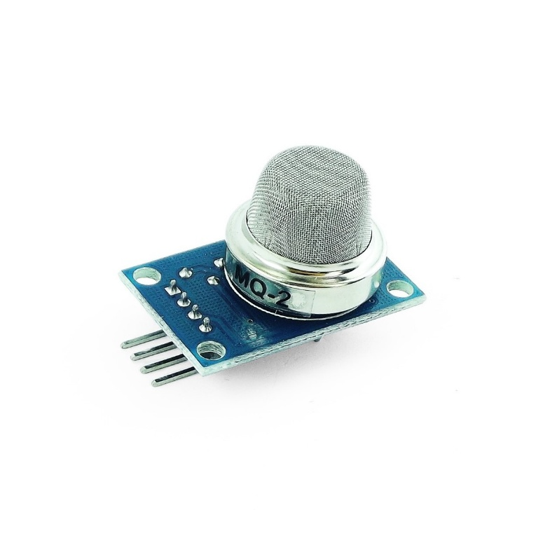
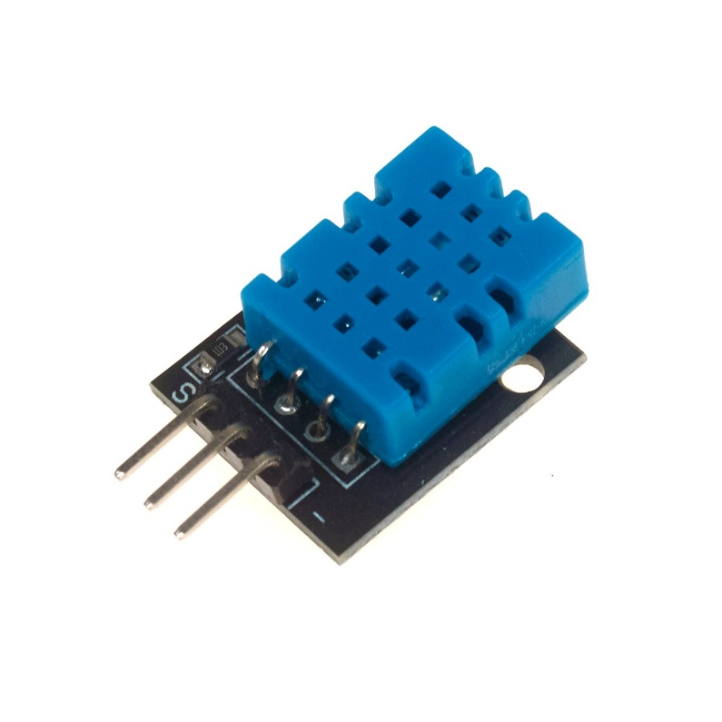
SENSOR Y/O ACTUADOR UTILIZADO
Sensor PIR
Sensor LDR
Sensor Ultrasónico
Sensor de Humo MQ-2
Sensor DHT11

Slide 10
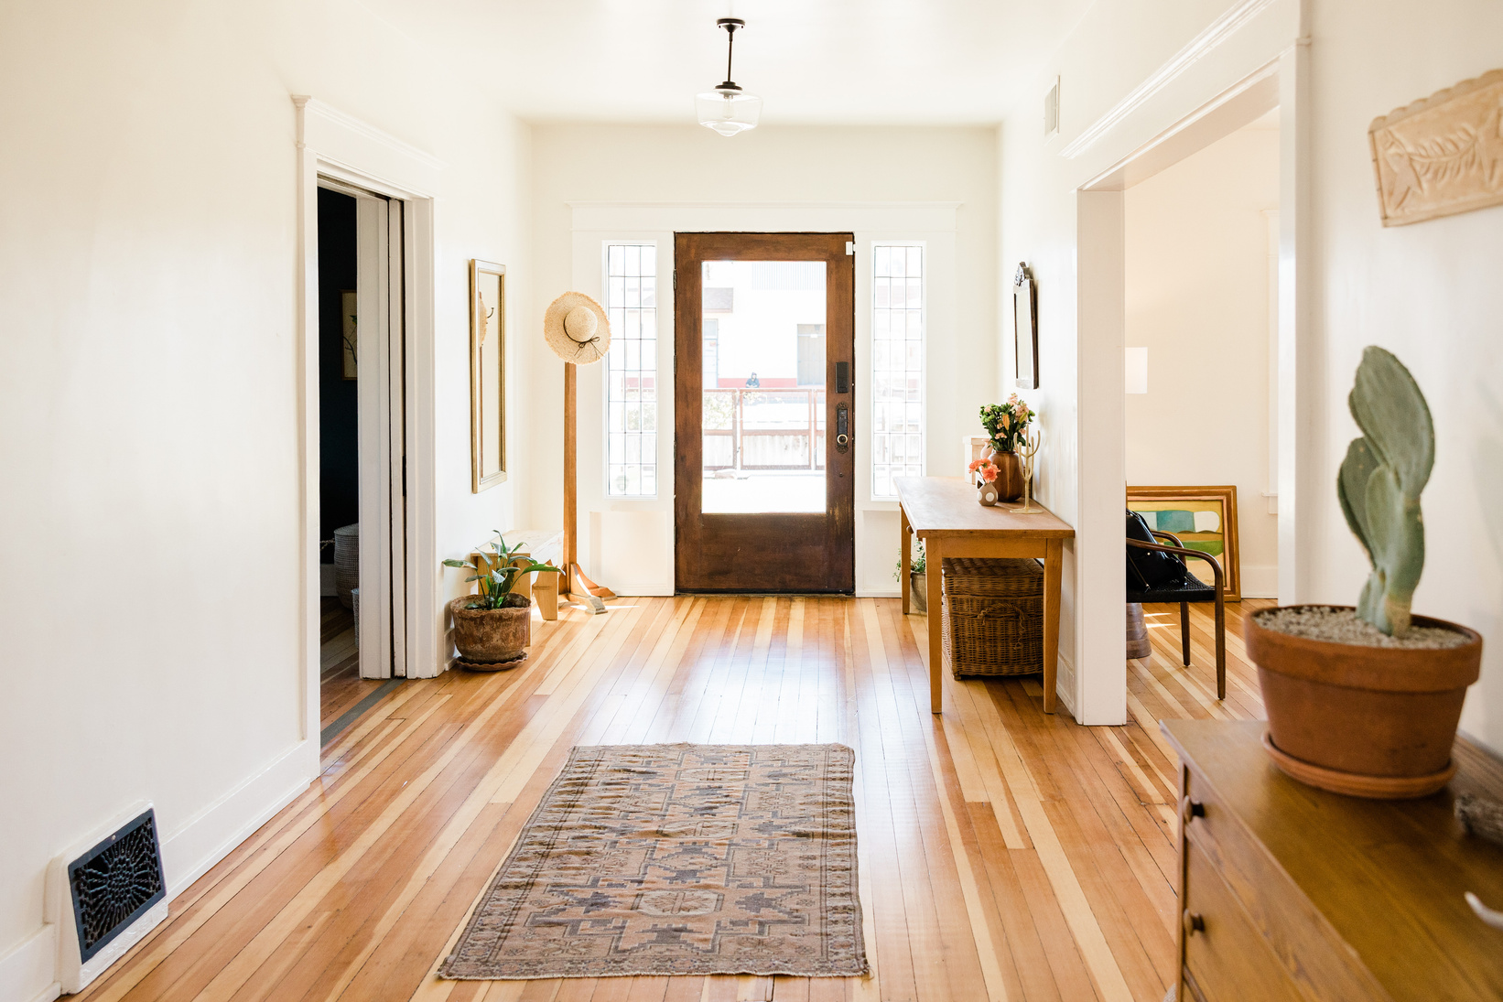
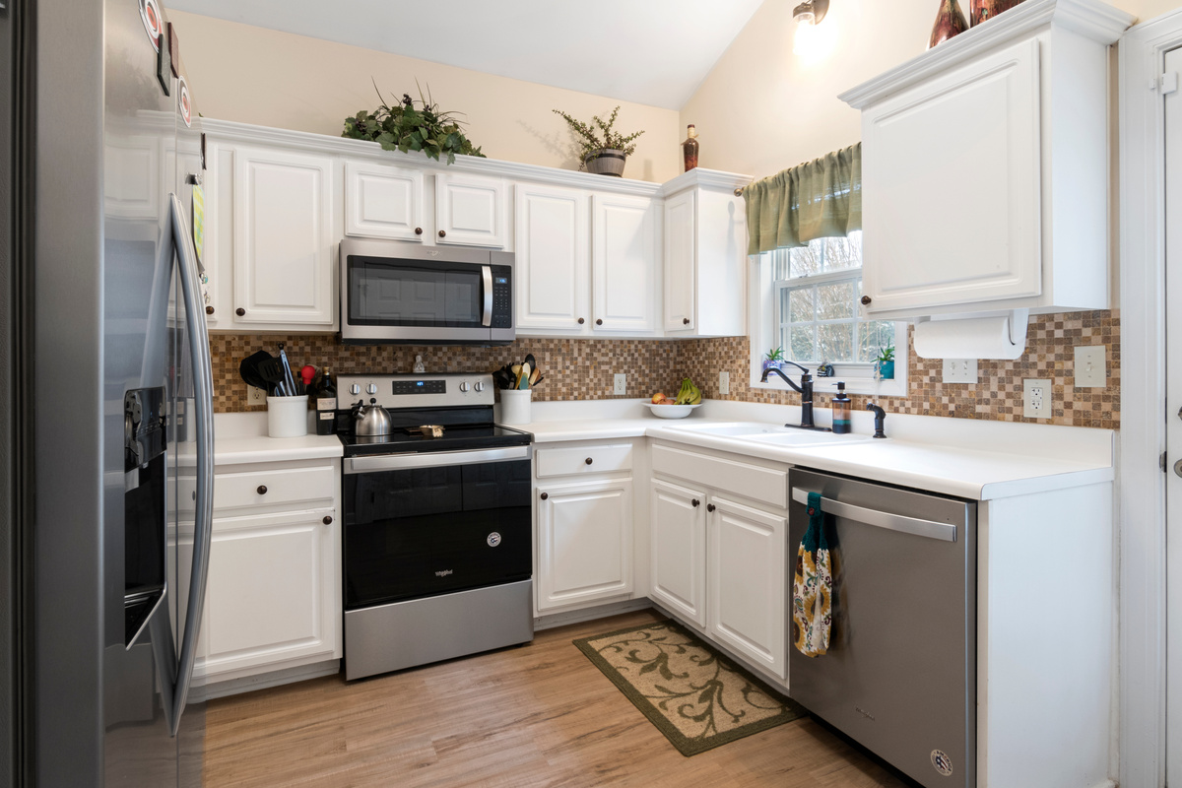
SALA
DORMITORIO
PASILLOS
COCINA
ENTRADA PRINCIPAL
DISTRIBUCIÓN EN ENTORNO REAL
UBICACIÓN DE SENSORES:
PIR: en pasillos y sALA PARA ACTIVAR LUCES AL DETECTAR MOVIMIENTO.
LDR: EN ZONAS CON VENTANAS PARA REGULAR LA ILUMINACIÓN SEGÚN LA LUZ NATURAL.
ULTRASÓNICO: EN LA ENTRADA PRINCIPAL PARA CONTROL DE ACCESO O ALERTA ANTE PRESENCIA NO AUTORIZADA.
MQ-2: EN LA COCINA PARA DETECCIÓN DE HUMO O FUGAS DE GAS.
DHT11: EN EL DORMITORIO O SALA PARA CLIMATIZACIÓN INTELIGENTE.
El sistema ha sido diseñado para una vivienda de un solo nivel que incluye:

Slide 11



TOPOLOGÍA DEL SISTEMA
Se adopta una topología de estrella modificada, en la que todos los sensores se conectan de manera directa a la unidad de control (Arduino UNO). Esta estructura permite que cada componente envíe datos individualmente al microcontrolador, lo que simplifica la programación y permite una respuesta rápida a los eventos registrados.
Asimismo, al tratarse de una plataforma de código abierto, Arduino permite una mayor personalización del sistema, tanto en hardware como en software, facilitando adaptaciones a necesidades específicas. Esta característica representa una ventaja importante frente a productos comerciales con configuraciones preestablecidas.

Slide 12
GRUPO 6
MUCHAS GRACIAS

